Slide 1


Cài đặt và sử dụng Microsoft SQL Server

Slide 2
Nội dung
Cách cài đặt SQL Server 2016
Cách tạo CSDL
Cách tạo bảng
Cách tạo mối quan hệ
Các thao tác CRUD trên CSDL
Cách tạo Store Procedure
Cách sao lưu phục hồi csdl

Slide 3
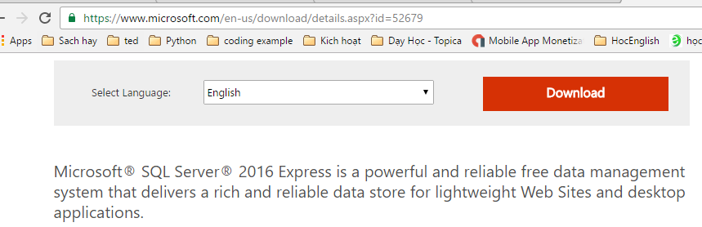
Cách cài đặt SQL Server 2016
Tìm từ khóa Download SQL Server 2016
Hoặc sài bản Express:
https://www.microsoft.com/en-us/download/details.aspx?id=52679

Slide 4
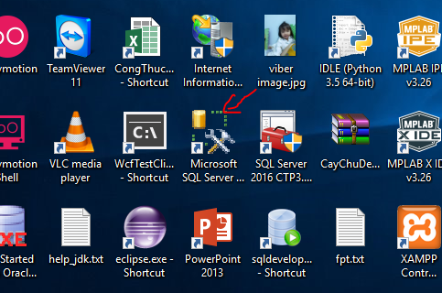
Cách cài đặt SQL Server 2016

Slide 5
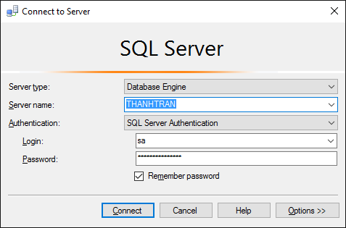
Cách cài đặt SQL Server 2016
Chú ý trong quá trình cài đặt nhớ chọn SQL Authencation Mode
đặt User/ pass để đăng nhập

Slide 6
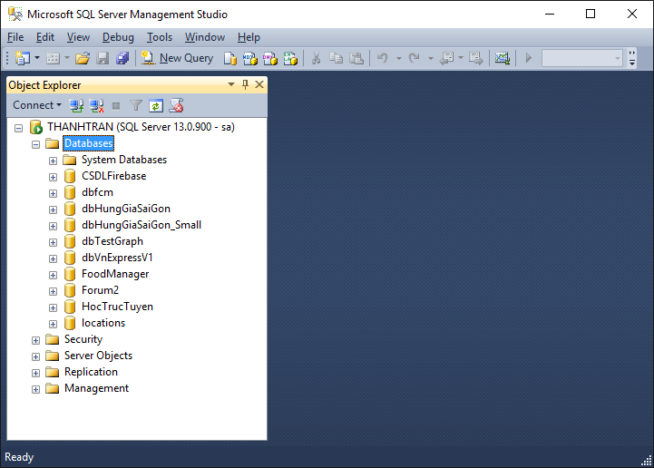
Cách cài đặt SQL Server 2016

Slide 7
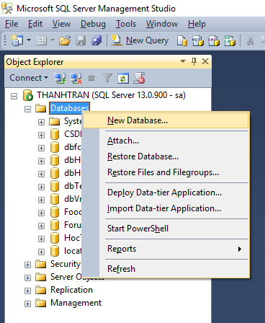
Cách tạo CSDL
Bấm chuột phải vào Databases/ chọn New Database…

Slide 8
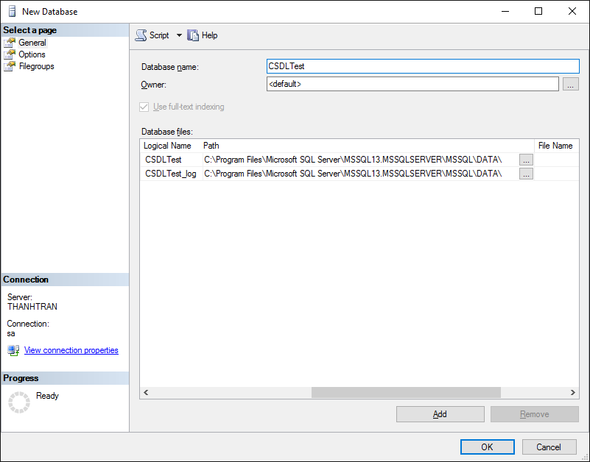
Cách tạo CSDL
Lưu vào ổ D

Slide 9
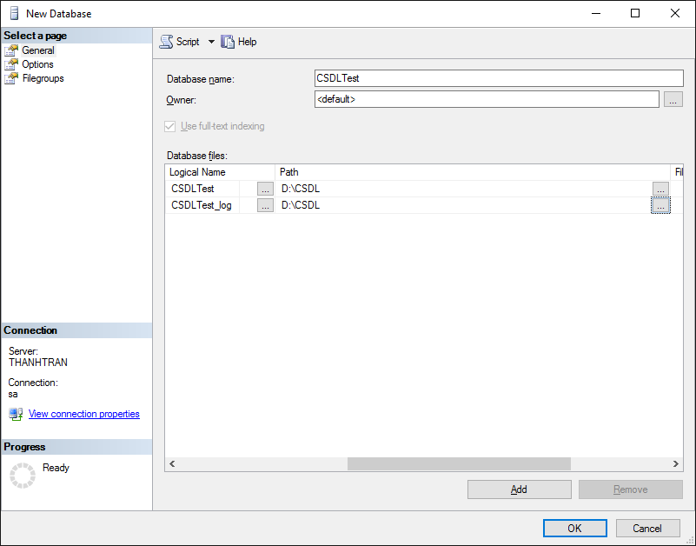
Cách tạo CSDL

Slide 10
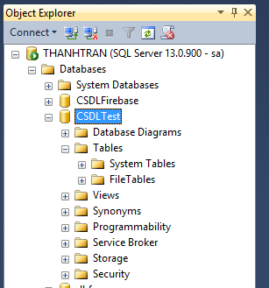
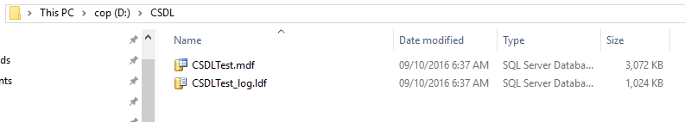
Cách tạo CSDL
Cơ sở dữ liệu

Slide 11
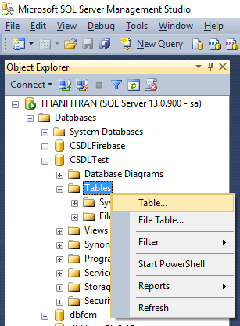
Cách tạo bảng
Bấm chuột phải vào Tables/ chọn Table…

Slide 12
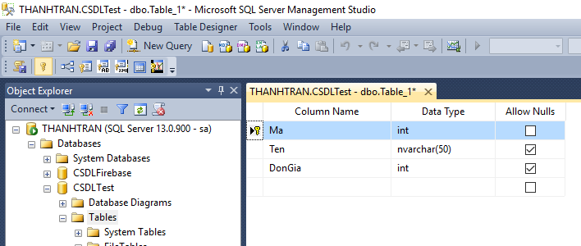
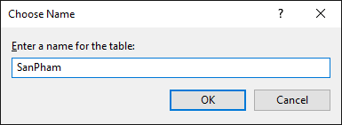
Cách tạo bảng
Khóa chính
Tên cột
Kiểu dữ liệu
➔Ctrl+ S: Lưu tên bảng SanPham

Slide 13
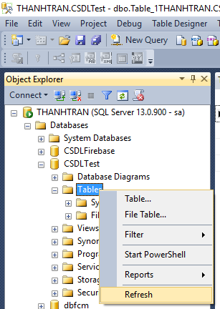
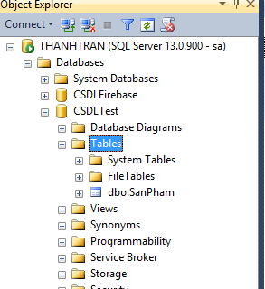
Cách tạo bảng

Slide 14
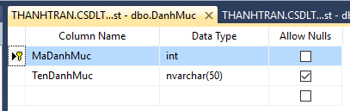
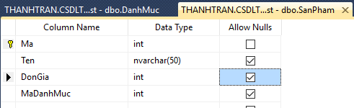
Cách tạo mối quan hệ
Thêm bảng Danh Mục, có khóa chính là MaDanhMuc
Thêm cột khóa ngoại MaDanhMuc trong bảng SanPham

Slide 15
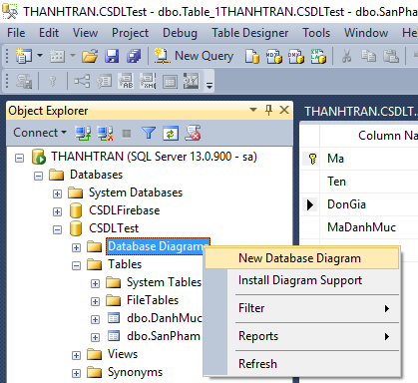
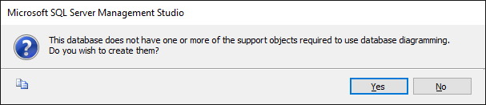
Cách tạo mối quan hệ
Bấm chuột phải vào Databases Diagrams/ chọn New Database Diagram

Slide 16
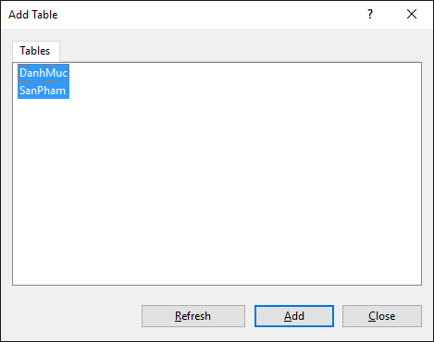
Cách tạo mối quan hệ
Màn hình chọn Table xuất hiện/ bôi chọn 2 bảng này:
Nhấn nút Add

Slide 17
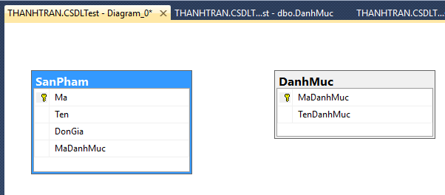
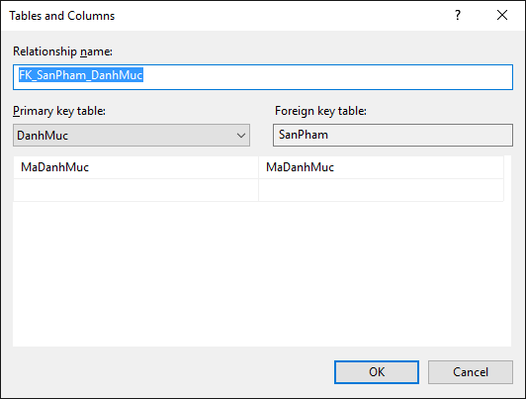
Cách tạo mối quan hệ
Túm kéo khóa chính MaDanhMuc bên bảng DanhMuc qua khóa ngoại bên SanPham

Slide 18
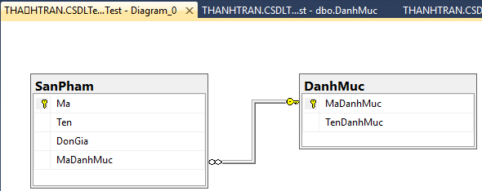
Cách tạo mối quan hệ
Ta có mối quan hệ như dưới đây:

Slide 19
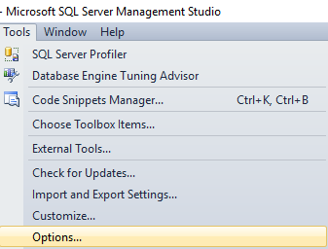
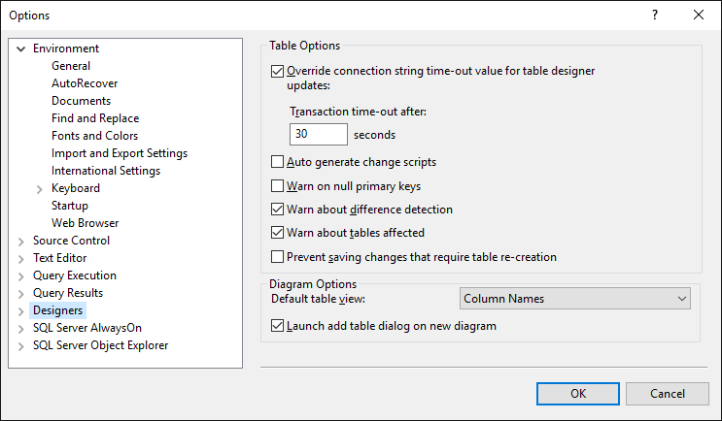
Cách tạo mối quan hệ
Chú ý từ bản 2008, khi đã lưu CSDL mà lại muốn thay đổi bảng, cột thì ta phải cho phép, vì mặc định bị cấm:
Nhớ bỏ tick Prevent saving changes….

Slide 20
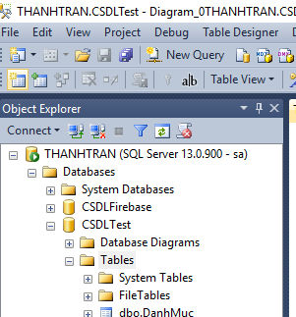
Các thao tác CRUD trên CSDL
Chọn New Query để mở cửa sổ lập trình với SQL Server

Slide 21
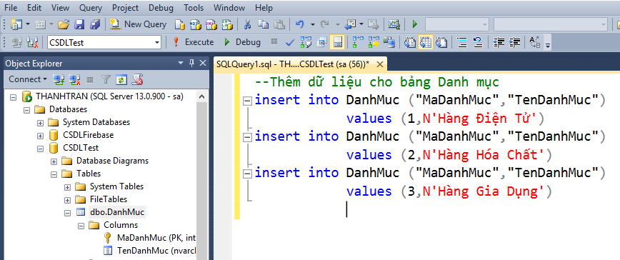
Các thao tác CRUD trên CSDL
Viết lệnh xong bôi đen lệnh muốn chạy, chọn F5 hoặc click Execute
--Thêm dữ liệu cho bảng Danh mục
insert into DanhMuc ("MaDanhMuc","TenDanhMuc")
values (1,N'Hàng Điện Tử')

Slide 22
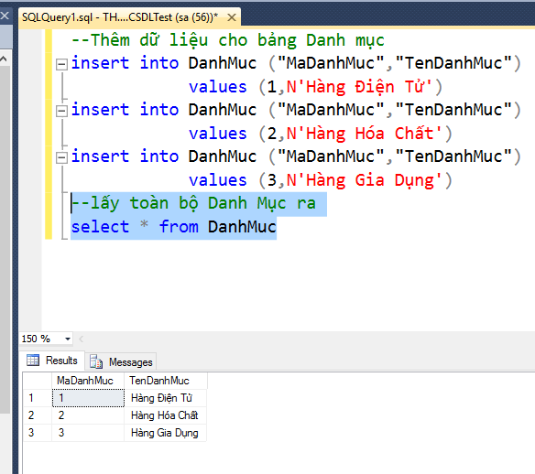
Các thao tác CRUD trên CSDL
Viết lệnh xong bôi đen lệnh muốn chạy, chọn F5 hoặc click Execute➔kết quả:
--lấy toàn bộ Danh Mục ra
select * from DanhMuc

Slide 23
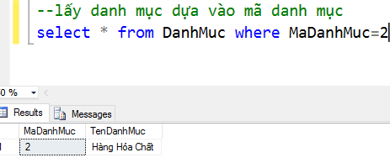
Các thao tác CRUD trên CSDL
--lấy danh mục dựa vào mã danh mục
select * from DanhMuc where MaDanhMuc=2
--lấy danh sách sản phẩm dựa vào mã danh mục
select * from SanPham where MaDanhMuc=2

Slide 24
Các thao tác CRUD trên CSDL
--cập nhật tên Danh Mục có mã =3 thành tên "Hàng cháy nổ"
update DanhMuc set TenDanhMuc=N'Hàng cháy nổ' where MaDanhMuc=3
--Xóa Danh mục có mã =3
delete from DanhMuc where MaDanhMuc=3
--xóa sản phẩm có đơn giá <50
delete from SanPham where DonGia<50

Slide 25
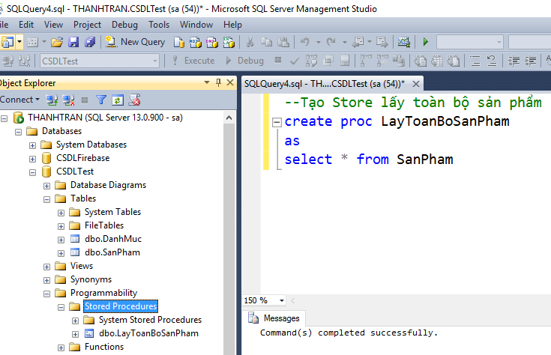
Cách tạo Store Procedure
--Tạo Store lấy toàn bộ sản phẩm
create proc LayToanBoSanPham
as
select * from SanPham
exec LayToanBoSanPham
Notes:
- Store Procedure :1 hàm làm gì đấy bằng sql

Slide 26
Cách tạo Store Procedure
--Tạo Store Lấy sản phẩm theo mã
create proc ChiTietSanPham
@ma int
as
select *from SanPham where Ma=@ma
--Thực thi Store
exec ChiTietSanPham @ma=1

Slide 27
Cách tạo Store Procedure
--Tạo store Thêm mới sản phẩm
create proc ThemSanPham
@ma int,
@ten nvarchar(50),
@dongia int,
@madm int
as
insert into SanPham(Ma,Ten,DonGia,MaDanhMuc)
values(@ma,@ten,@dongia,@madm)
--Thực thi:
exec ThemSanPham @ma=3,@ten=N'Thuốc diệt chuột',@dongia=25,@madm=2

Slide 28
Cách tạo Store Procedure
--Store xóa sản phẩm có mã bất kỳ
create proc XoaSanPham
@ma int
as
delete from SanPham where Ma=@ma
--thực thi:
exec XoaSanPham @ma=3

Slide 29
Cách tạo Store Procedure
--tạo store update đơn giá sản phẩm nếu mã = bất kỳ
create proc CapNhatGia
@ma int,
@dongia int
as
update SanPham set DonGia=@dongia where Ma=@ma
--Thực thi:
exec CapNhatGia @ma=1, @dongia=50

Slide 30
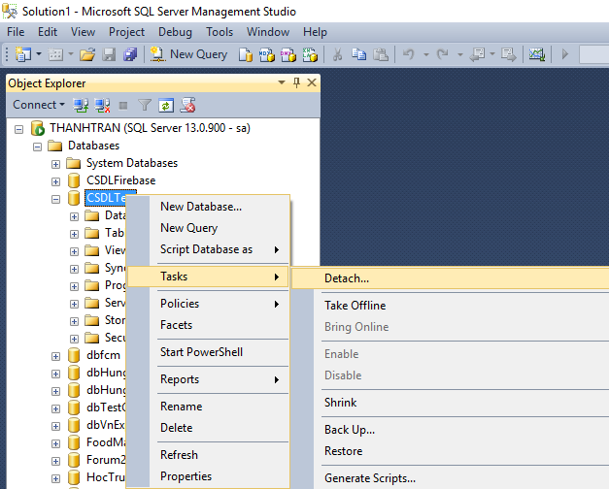
Cách sao lưu phục hồi csdl
Để sao lưu có nhiều cách. Ta có thể bấm chuột phải vào CSDL/ chọn Tasks/ chọn Detach:
Notes:
Detach: ngắt kết nối csdl

Slide 31
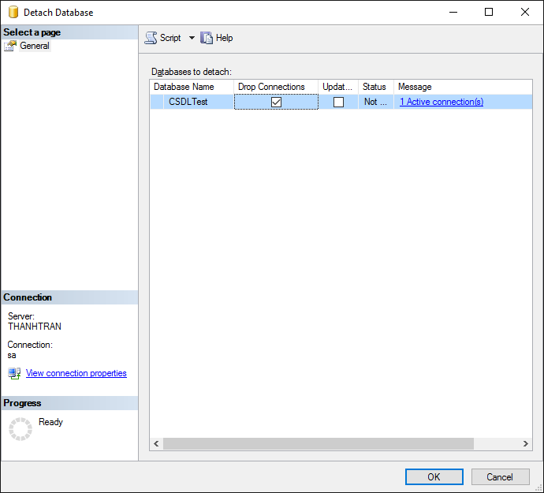
Cách sao lưu phục hồi csdl
Checked Drop Connections

Slide 32
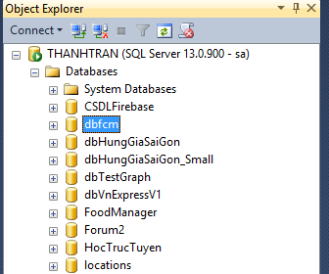
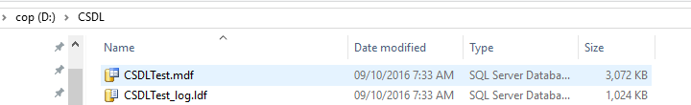
Cách sao lưu phục hồi csdl
Có thể sao chép, cất giấu dữ liệu đi nơi khác
Không còn thấy CSDL detach nữa

Slide 33
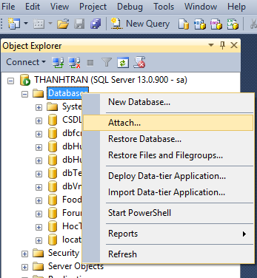
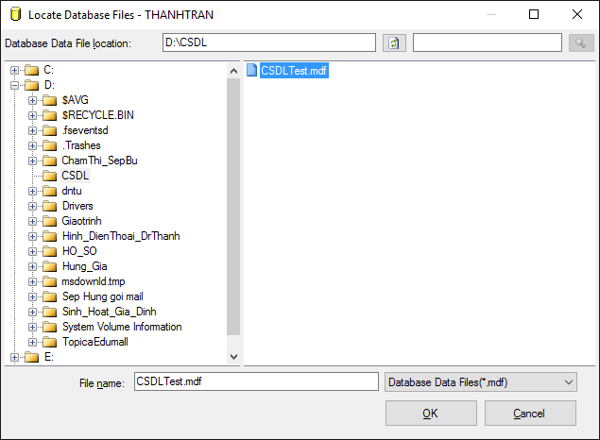
Cách sao lưu phục hồi csdl
Muốn phục hồi thì bấm chuột phải vào Databases/chọn Attach
=>tìm tới nơi lưu trữ tập tin .mdf
➔chọn rồi nhấn OK
Notes:
Attach : kết nối lại

Slide 34


Hey! Coding is easy!
END

